Slide 1
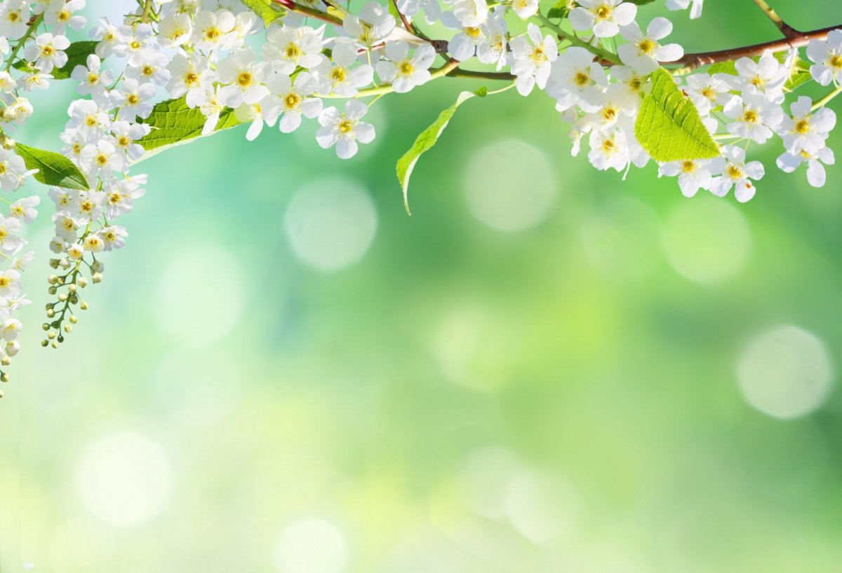
Непрерывная непосредственная образовательная деятельность в старшей группе на тему: «Весна. Перелетные птицы»
Образовательная область «Познавательное развитие»
Воспитатель Зибарева Л.А.
Цель: Познакомить детей с перелетными птицами, выяснить, почему их так называют, развивать активный и пассивный словарь детей, совершенствовать навыки ведения беседы и умение отвечать на вопросы.
Задачи:
Обучающие: Расширить знания детей о птицах. Закрепить знания о перелетных птицах. Закрепить обобщающие понятия. Обучать развернутому высказыванию.
Расширить представление детей о перелётных птицах, их внешнем виде, образе жизни.
Развивающие:
Развитие речевой активности, диалогической речи, зрительного восприятия и внимания, артикуляционной и мелкой моторики, творческого воображения.
Воспитательные:
Формирование навыков сотрудничества, доброжелательности. Воспитание бережного отношения к природе.
Здоровьесберегающие: арт- терапия, создать психологически комфортную среду, способствовать снятию эмоционального и физического напряжения, обогащать эмоциональную сферу положительными эмоциями

Slide 2
Доброе утро.
Доброе утро улыбчивым лицам!
Доброе утро солнцу и птицам!
Пусть каждый становится добрым, доверчивым.
Пусть доброе утро продлится до вечера!

Slide 4
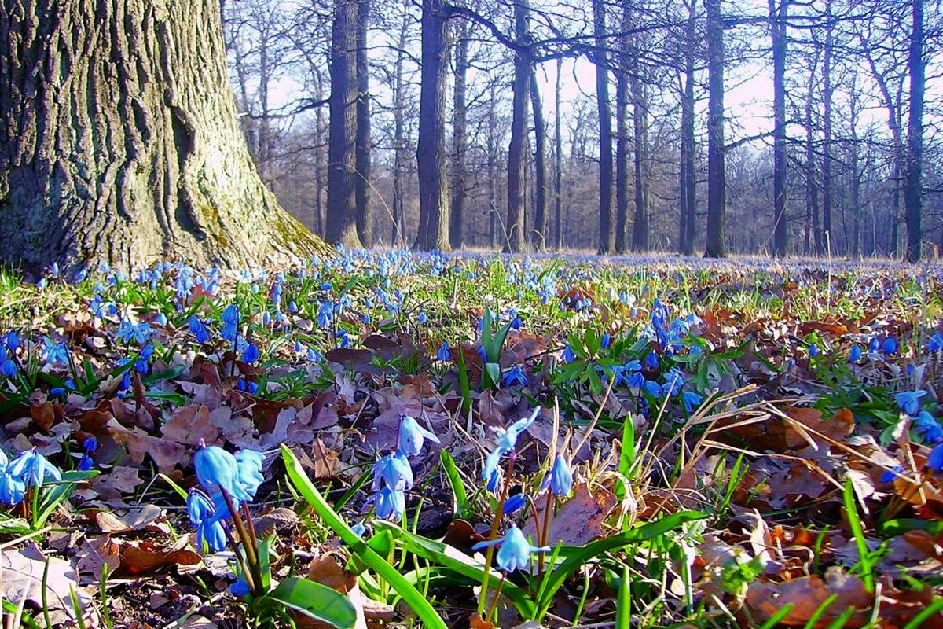

Slide 6
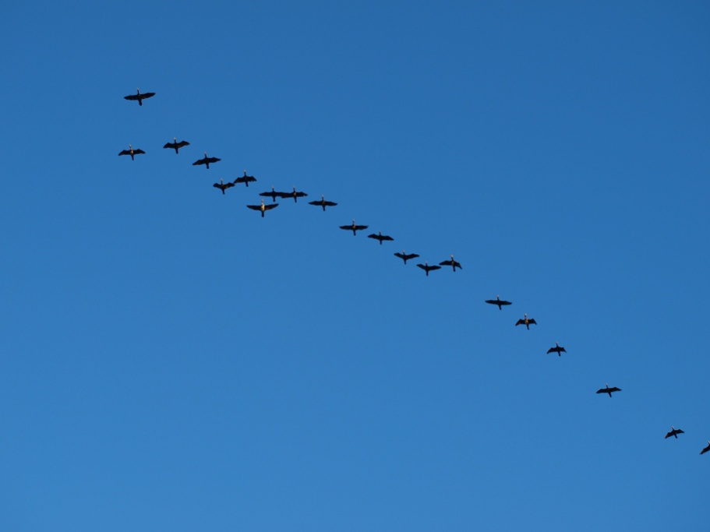
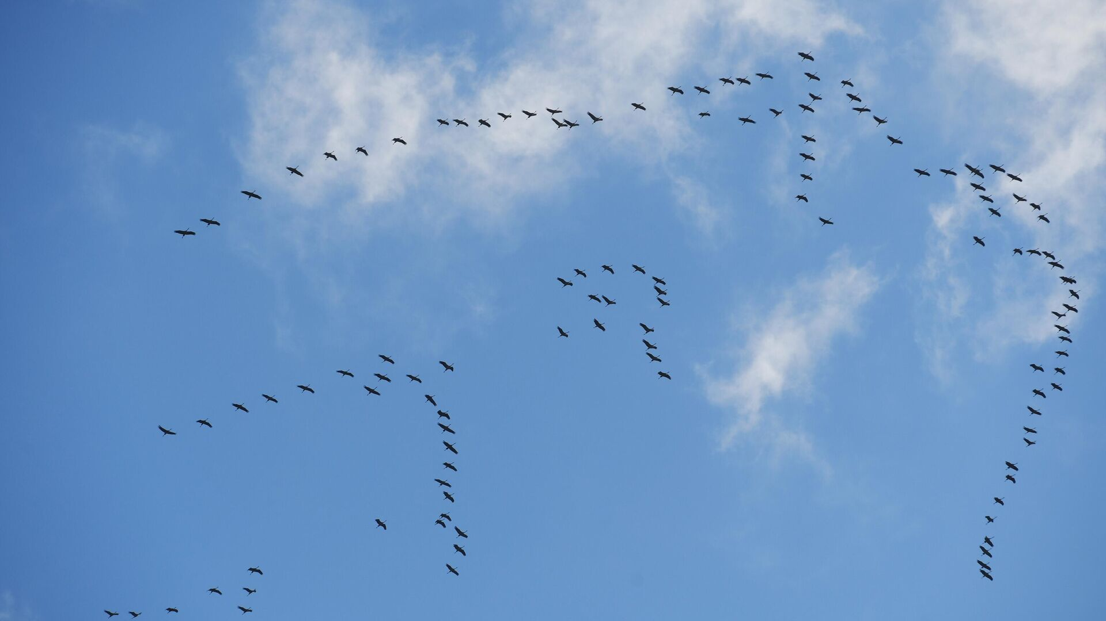
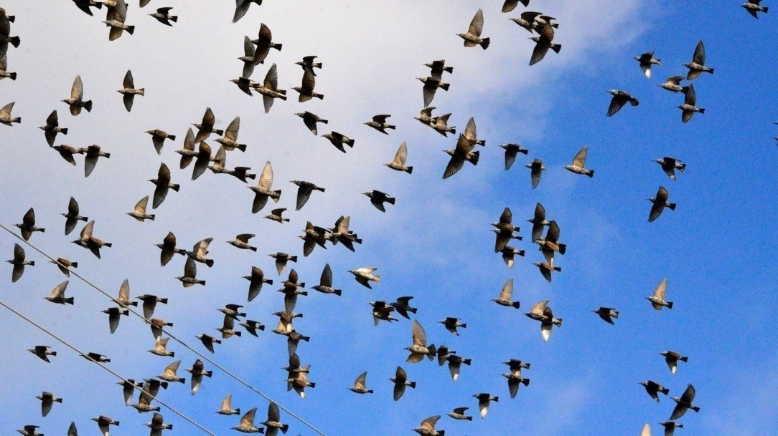
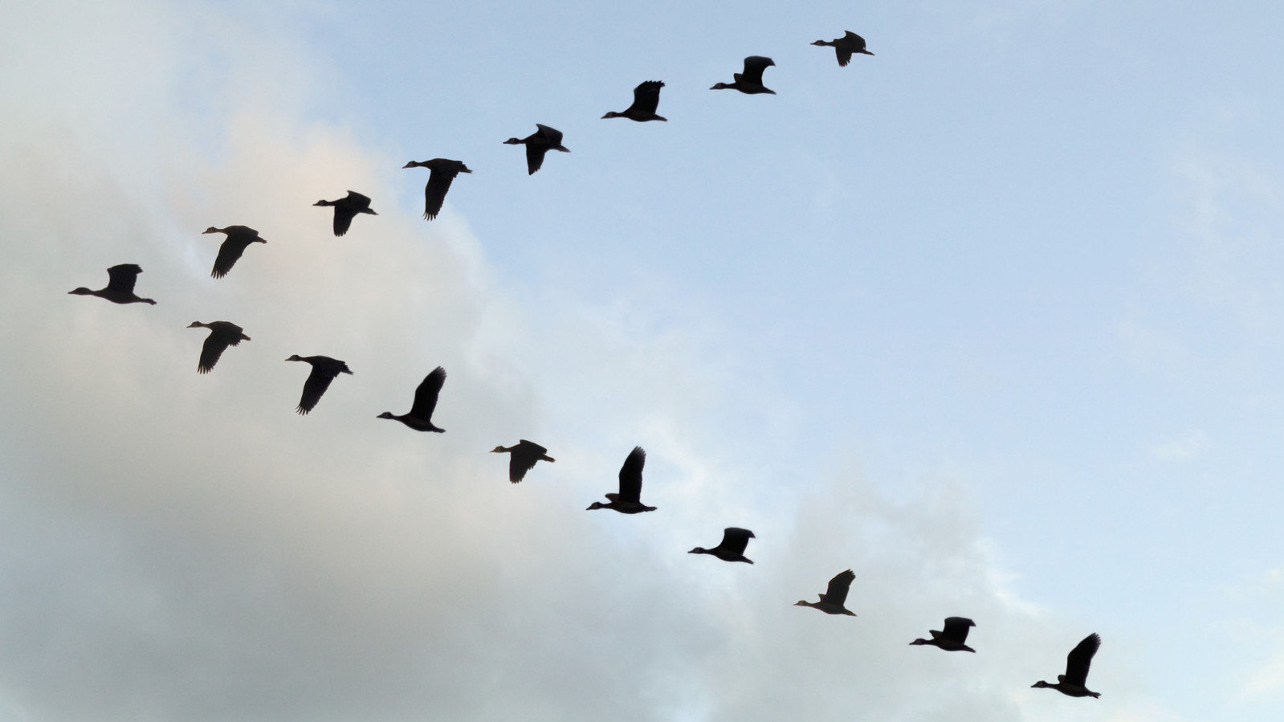
Прямой фронт
Косяк
Стая
Клин

Slide 7
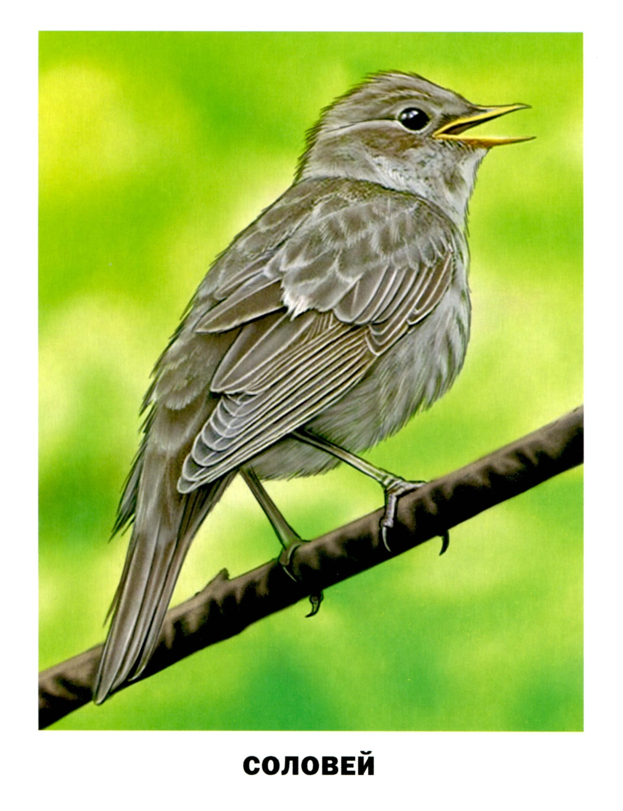

Slide 12
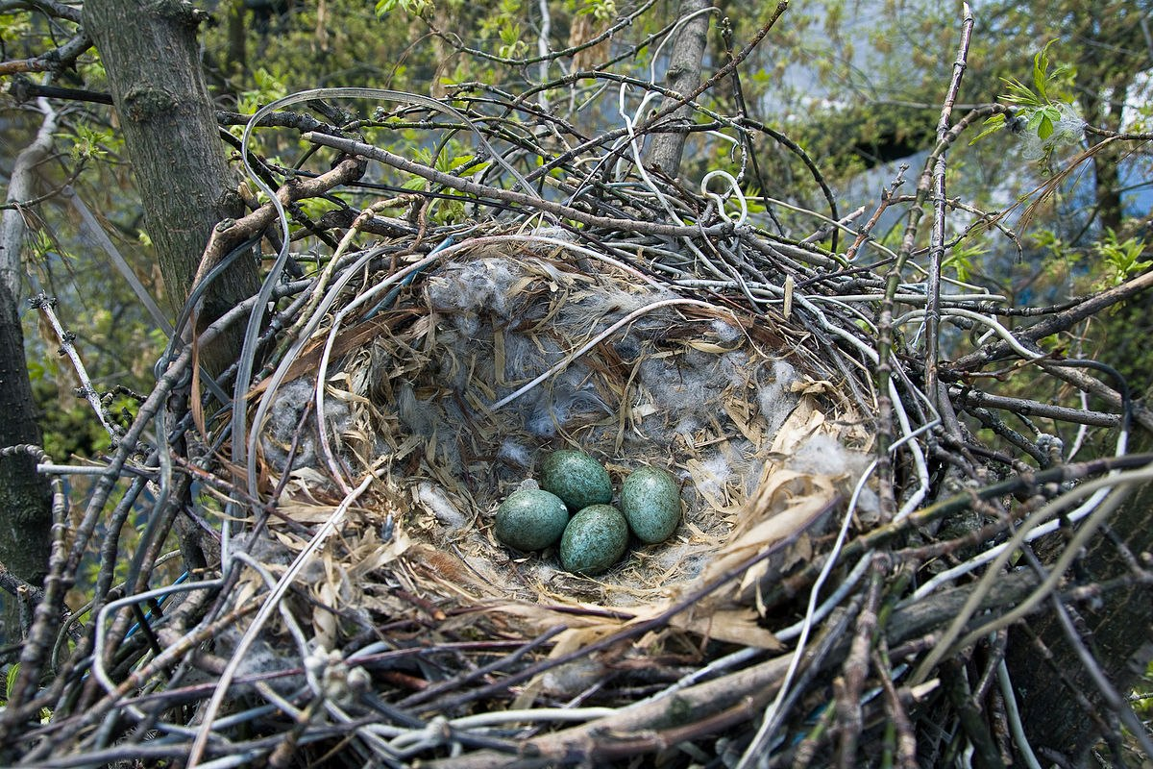
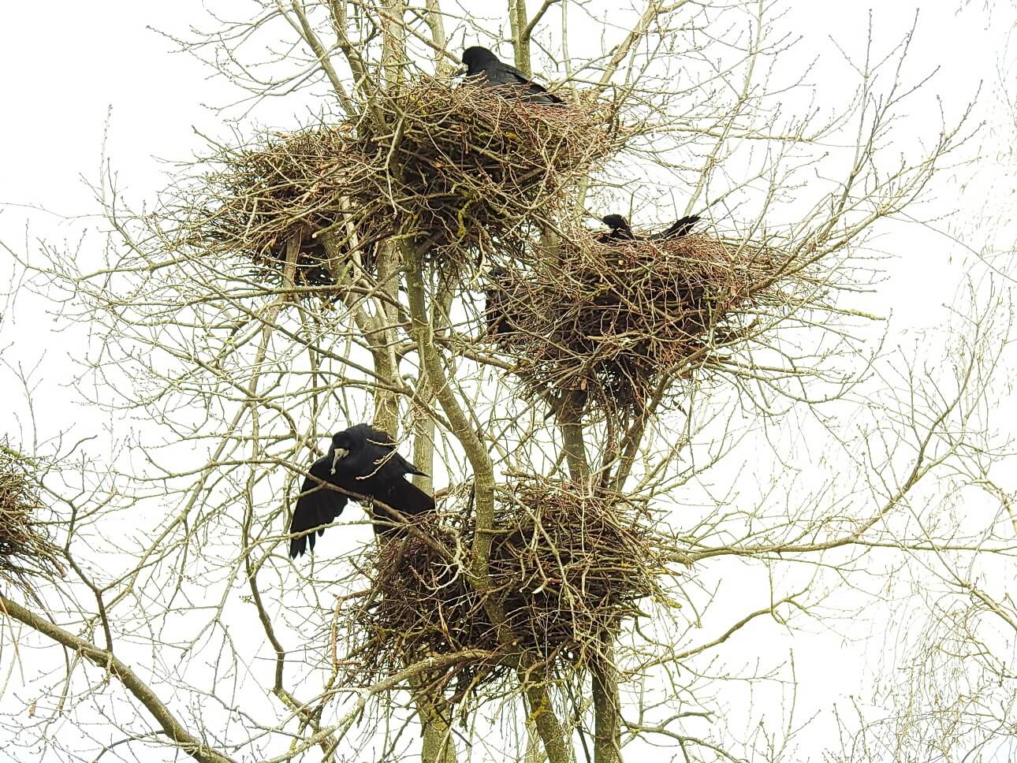

Slide 13
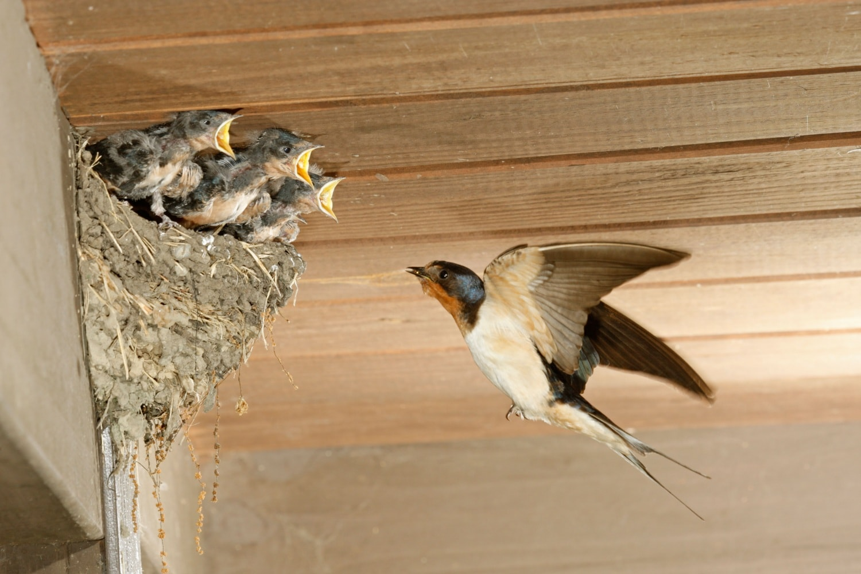
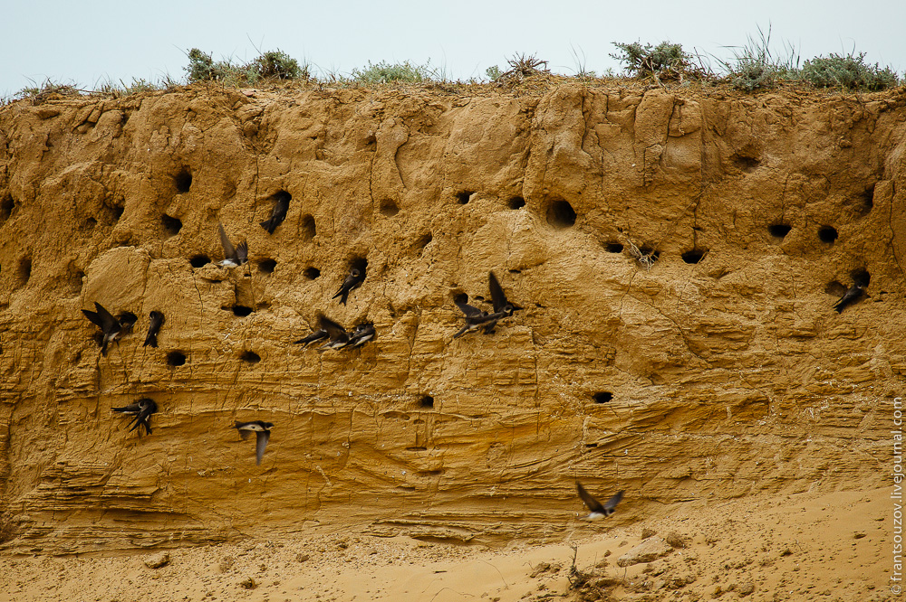

Slide 14
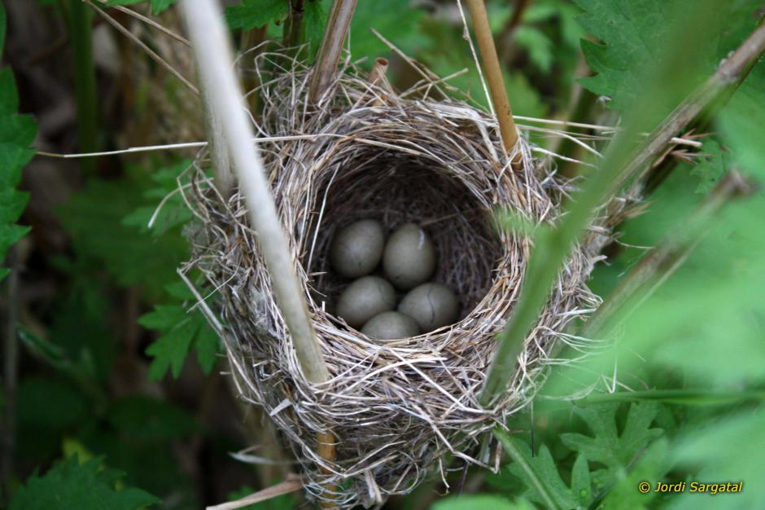
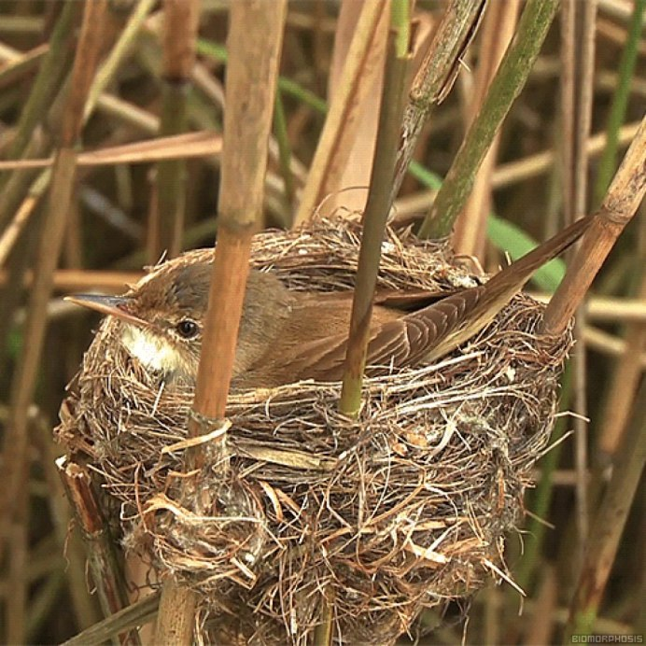

Slide 15
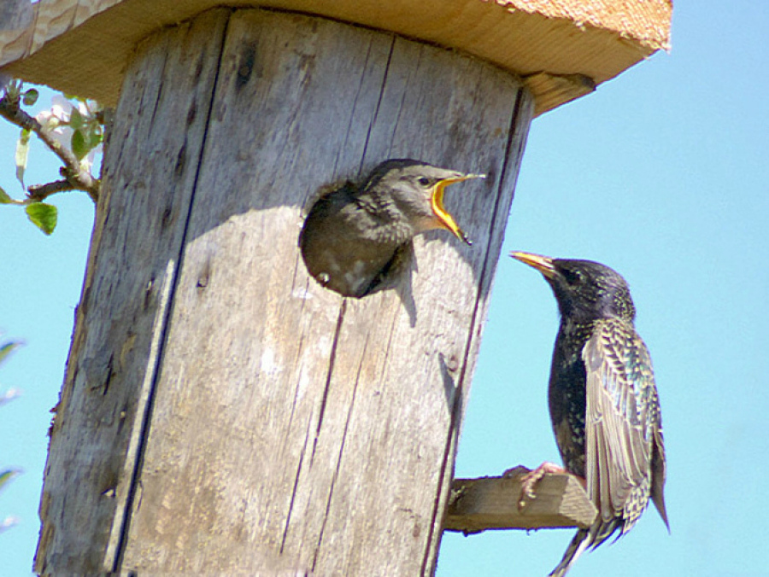
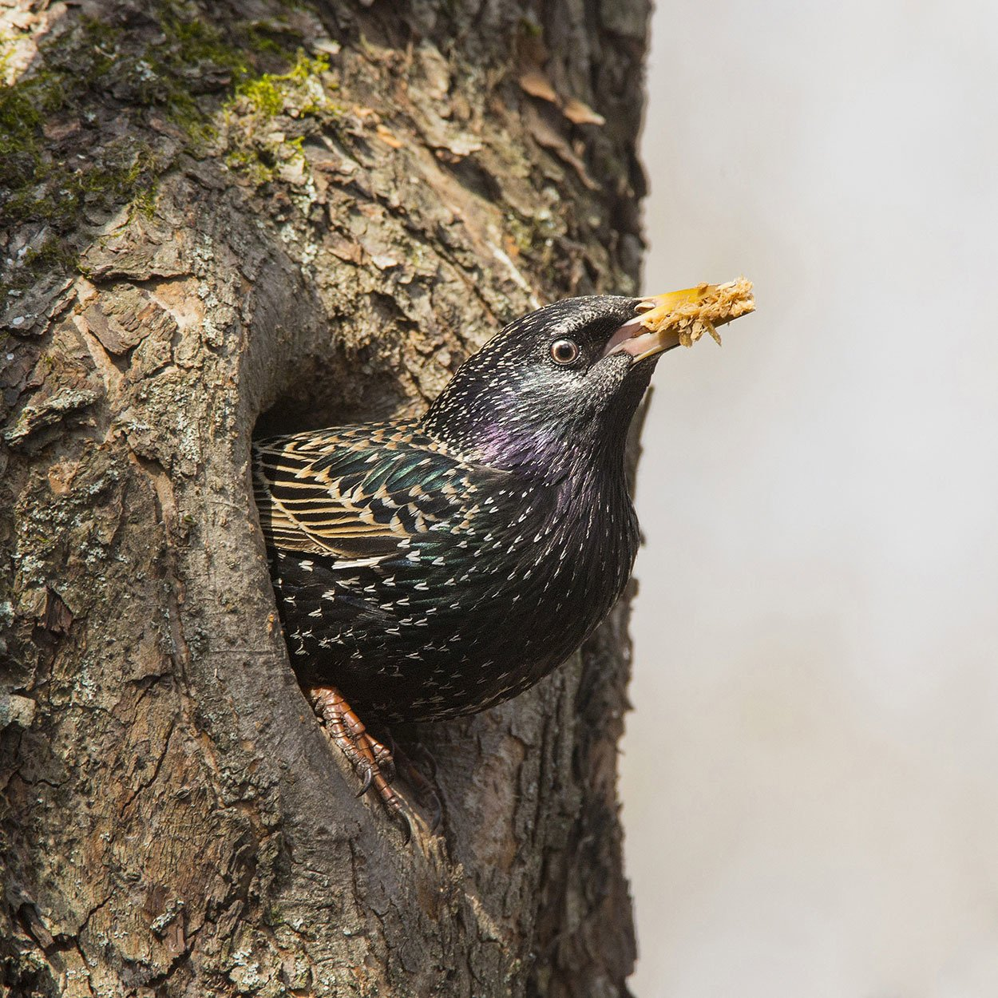

Slide 17
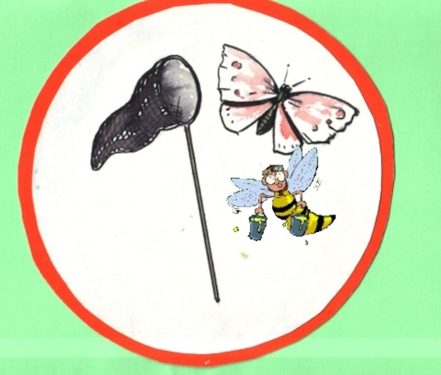
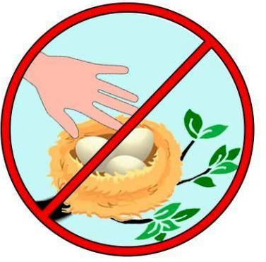
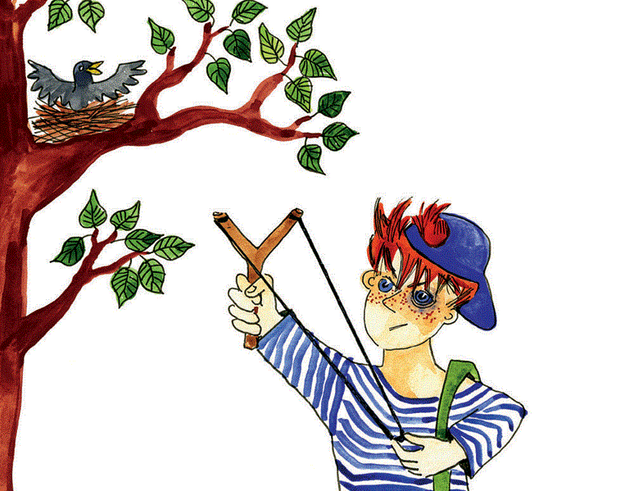

Slide 18
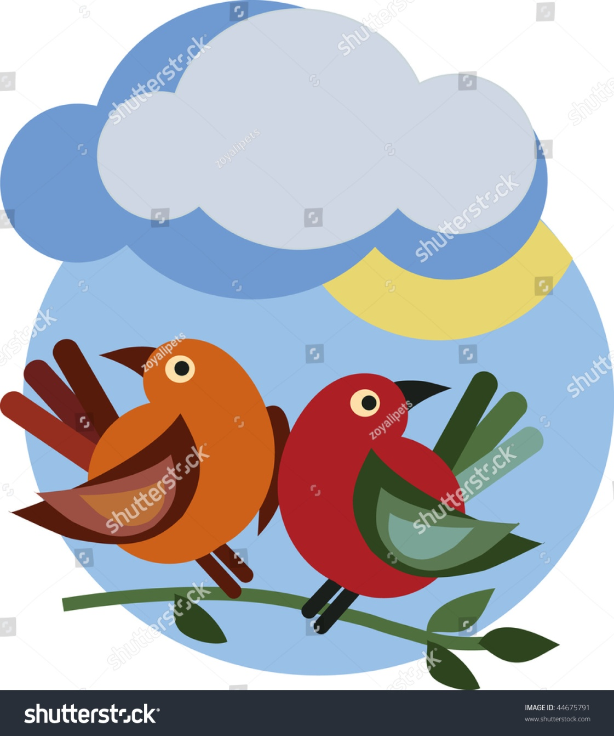
Птичка- помощница

Slide 19
Спасибо за внимание!

